Slide 1

Evaluations pilotes des effets de deux actions d'éducation aux médias et à l'information
Laurence Gaiffe*, Camille Tilleul**, Pierre Fastrez**
*
**
Rencontres culture numérique
13 octobre 2022
Cité des Sciences et de l’Industrie
Paris

Slide 2

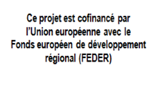


L'EMI à l'ESJ Lille
Laurence Gaiffe
Responsable adjointe du pôle Education aux médias et à l'information

Slide 3
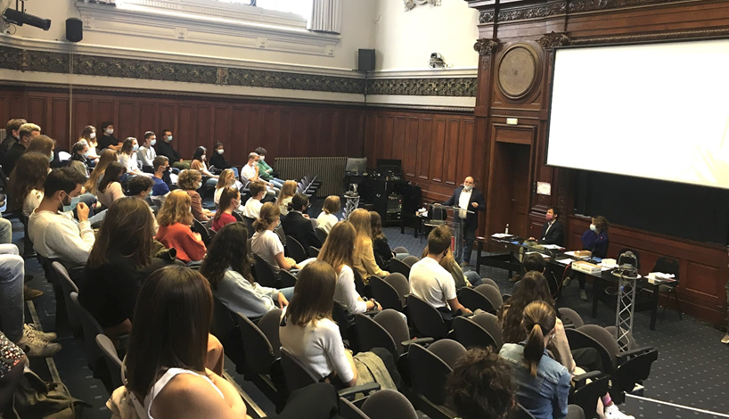
Une école bientôt centenaire (2024)
L’ESJ Lille = la plus ancienne école de journalisme reconnue par la profession
650 étudiants dont 60 en master
Statut associatif / Eespig
Ecole engagée dans la citoyenneté
Prépa égalité des chances
L'EMI = depuis toujours pour les étudiants de l'école

Slide 4
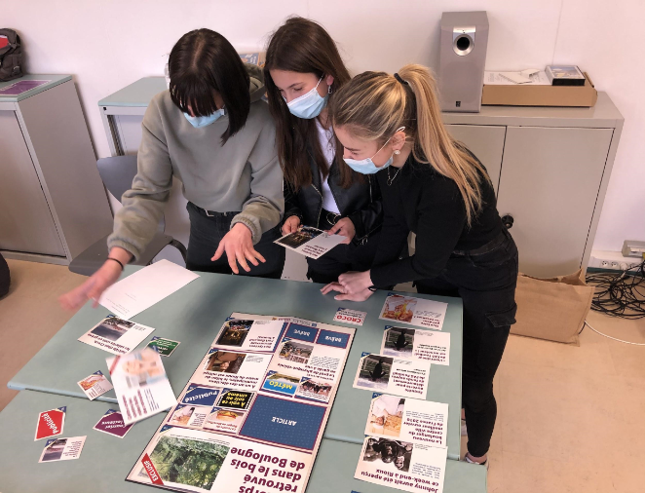
Le programme régional d'éducation aux médias et à l'information
Contexte général "post attentats"
Lancement d’un Programme régional d’éducation aux médias et à l’information en septembre 2018
Financements : Europe (Feder NPDC et Picardie), ANCT, Région, ministère de la Culture, Drac, CAF, contrats de villes, …

Slide 5

Contenus des interventions
En milieu scolaire en partenariat avec le Rectorat et le CLEMI
+ milieu socio-culturel
Sensibilisations médias – 2 X 2 heures – jeux bouclage express et enquête express
Création de contenus de type journalistiques : web, radio, vidéo…

Slide 6
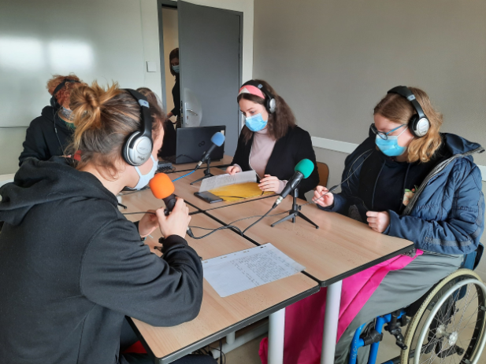
Bilan 4 années d’EMI 2018 - 2022
183 sessions menées en établissements scolaires
36 projets médias en structures socioculturelles
4000 jeunes sensibilisés
Rencontres de l’éducation aux médias et à l’information
Evaluation des actions d'EMI (création d’un protocole d’évaluation et test)

Slide 7
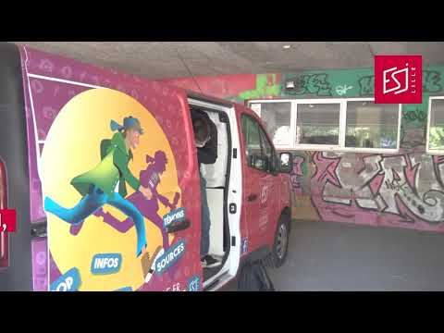

Slide 8
Evaluation des Actions EMI de l’ESJ Lille
Protocole d’évaluation pilote (2020-2022)

Slide 9
Présentation du projet et objectifs
Deux phases de projets :
Février – juillet 2021 : Analyse de contenus, observations des actions et problématisation en vue (1) d’une thèse et (2) d’une évaluation pilote
Juillet 2021-mars 2022 : Construction et opérationnalisation du protocole d’évaluation pilote d’une des actions d’EMI (le Projet Média). Constitution d’un test sous forme de « boîte à outils », retours sur l’expérience et analyse des résultats

Slide 10
Première phase du projet :
Analyse et identification des objectifs des actions EMI
Analyse de corpus
5 types d’actions pour cerner les objectifs des actions :
sensibilisation, perfectionnement, projet médias, prévention des manipulations, Parcours Médias)

Slide 11
Analyse du corpus
Adaptation du travail de Landry et Roussel (2021)
Concrètement, il s’agit :
D’identifier le discours porté sur l’EMI à l’ESJ : comment est-il cadré, quels sont ses objectifs généraux ? → catégorie intitulée « discours généraux sur l’EMI » (documents qui concernent les actions et les demandes de financement)
D’identifier les objets d’apprentissages dans chacune des activités d’EMI, les objectifs des différents types d’activités EMI de l’ESJ, ce qu’elles entendent apporter –> catégorie intitulée « objets d’apprentissage »
De montrer comment elles s’opérationnalisent, comment les différents acteurs prennent part à l’activité. → catégorie intitulée « verbes d’actions »

Slide 12
Première phase du projet :
Analyse et identification des objectifs des actions EMI
Analyse de corpus
5 types d’actions
(sensibilisation, perfectionnement, projet médias, prévention des manipulations, Parcours Médias)
Observations
3 types d’actions (sensibilisation, perfectionnement, projet médias)
Focus – observation enregistrée
1 type d’action (projet médias)

Slide 13
Questionnements issus de l’analyse de corpus et des observations des activités
Résultats et problématisation suite à l’analyse du corpus et des observations :
Quelle est la place de l’éducation critique aux médias et à l’information dans les contenus des actions d’EMI développées par l’ESJ Lille?

Slide 14
Elaboration d’un protocole d’évaluation pilote: évaluation d’un projet médias sur Instagram
Questionnaire en 4 parties :
Question basée sur la déconstruction libre de deux médias « Peux-tu décrire ce média comme si tu devais en parler à un ami? ». Identification des concepts clés mobilisés spontanément par les participant·e·s.
Questions de relances, ouvertes, portant sur les concepts clés du média à déconstruire
Ensemble de questions à choix multiples (quizz) portant sur les objectifs du Projet Médias et certaines des dimensions évaluées en parties 1 et 2
Questions sur les usages, l’expérience d’apprentissage et la confiance des participants envers les médias d’information

Slide 15
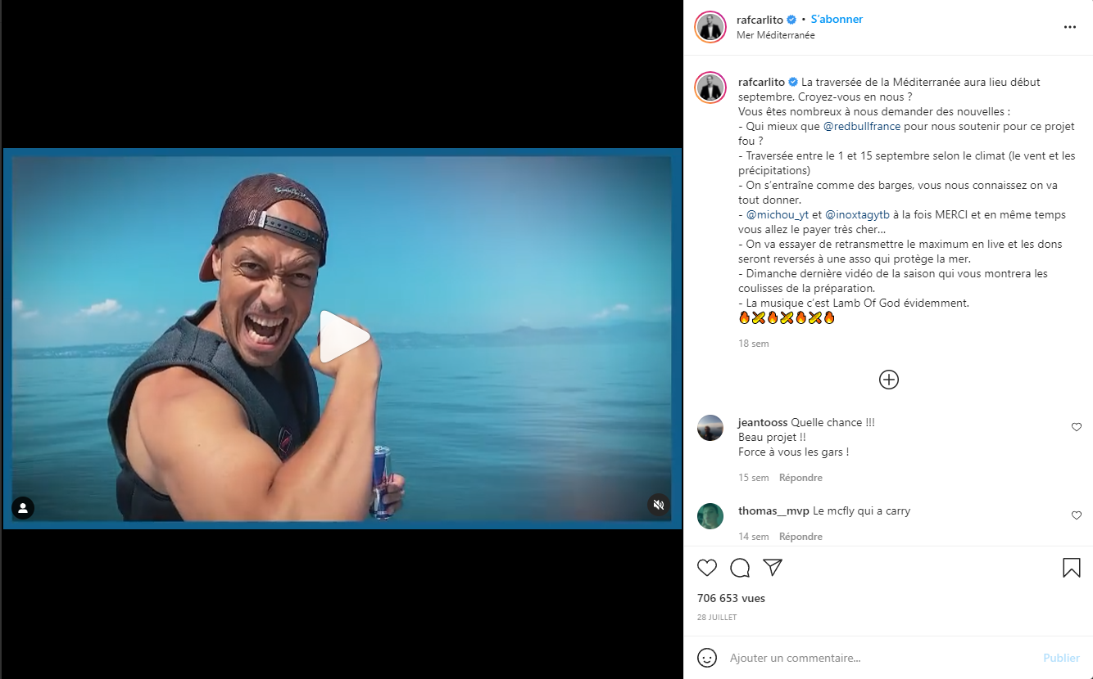
Elaboration d’un protocole d’évaluation pilote: évaluation d’un projet médias sur Instagram

Slide 16
Résultats: déconstruction de posts Instagram
Descriptions spontanées des participants
Dimensions mobilisées (et niveaux de complétude/complexité des dimensions) |  | Pré-test | Post-test | Différence
Contenu | 1 – Unidimensionnel (un seul des 5W décrit) | 8 | 3 | -5
 | 2 – Multidimensionnel (2-4 des 5W décrits) | 9 | 11 | 2
 | 3 – Complète (5W décrits) | 3 | 6 | 3
Auteur | Auteur (qui a publié le post) | 7 | 11 | 4
 | Date et lieu de production | 1 | 3 | 2
 | Contexte économique de production (e.g. sponsoring) | 3 | 4 | 1
 | Compte certifié/officiel | 0 | 2 | 2
Intention de l'auteur |  | 5 | 7 | 2
Points de vue présents ou absents |  | 1 | 1 | 0
Formats et techniques | 1 – Format (post, image, video) | 6 | 7 | 1
 | 2 – Techniques de production spécifiques (e.g. montage) | 2 | 5 | 3
Public visé |  | 1 | 0 | -1
Effets potentiels sur le public visé |  | 0 | 1 | 1
Représentation (nature construite du média) |  | 0 | 3 | 3
Circulation | 1 – Lieu de publication (Instagram ou compte spécifique) | 1 | 0 | -1
 | 2 – Likes, abonnés et mentions | 3 | 3 | 0

Slide 17
Résultats: déconstruction de posts Instagram
Descriptions spontanées des participants
Capacités limitées des participants à inclure un large éventail de dimensions dans leurs descriptions des posts.
Augmentation du score non significative statistiquement.

Slide 18
Résultats: déconstruction de posts Instagram
Questions de relance sur dimensions spécifiques
*
Scores moyens pour chaque question de relance

Slide 19
Perspectives
Résultats
Poursuite du travail
La focalisation du Projet Médias sur les questions de contenu, de forme et formats techniques semble porter ses fruits.
Si la littératie médiatique critique tient dans la capacité à considérer les médias à partir de perspectives multiples (auteur, contexte de production, techniques, circulation, public…), cette compétence reste peu développée chez les participants.
Des contenus à développer: la compréhension de la dimension contextuelle (environnement social, juridique et économique) de la production d’information journalistique
Poursuite de l’évaluation à plus large échelle sur base du protocole d’évaluation dans le cadre d’une thèse de doctorat (Marc, 2026)
Comparaison de plusieurs formats pédagogiques d’EMI
  Centration sur la pratique du journalisme
  Production de médias par les participants
  Recours au « jeu de rôle »
Evaluation des effets sur
  Les capacités de déconstruction des médias
  Les jugements de fiabilité
  Les pratiques informationnelles

Slide 20

Evaluation du « Parcours Médias »
Dans le cadre des stages de 3ème en entreprise de presse
Projet porté par l’APEM

Slide 21
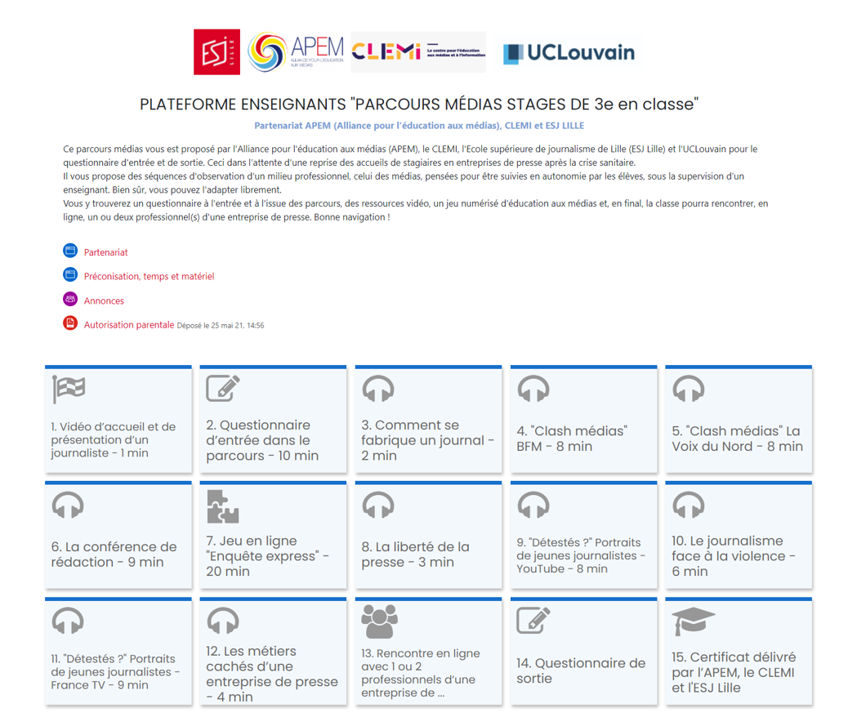
Objectifs
Objectifs de la plateforme :
Accompagner le stage en entreprise de presse
Lutter contre les inégalités d’accès aux stages en entreprise de presse
Développer des connaissances, attitudes et comportements liés aux médias d’information
Objectifs de l’évaluation:
Connaître le public participant aux stages
Évaluer les connaissances des médias d’information, et les attitudes et comportements (déclarés) vis-à-vis de ceux-ci et de leur usage.

Slide 22
Questionnaire en ligne
(pré- et post-parcours)
Connaître le public
  Données socio-démographiques
  Pratiques liées à la consommation d’information
Mesurer l’évolution :
  des motivations déclarées à s’informer
  des connaissances et savoir-faire en termes d’éducation aux médias et à l’information (EMI) et des métiers propres au journalisme
    Enquête journalistique et fact-checking
    Formats rédactionnels et facteurs affectant les choix éditoriaux
    Métiers du journalisme
  du questionnement critique déclaré face à l’actualité ( « questions-clés »)
  des comportements de lecture de l’information déclarés
  du degré de confiance dans les médias d’information et le travail des journalistes

Slide 23
Résultats
(pré- et post-parcours)
Connaître le public :
  Les données socio-démographiques confirment l’hypothèse de la fréquentation des stages en entreprise de presse par des élèves issus de familles plutôt aisées

Slide 24
Résultats
(pré- et post-parcours)
Mesure des évolutions :
  motivations déclarées à s’informer : dès l’entrée, les participant·e·s montrent une motivation intrinsèque à s’informer, pas d’évolution significative.
  des connaissances et savoir-faire en termes d’éducation aux médias et à l’information (EMI) et des métiers propres au journalisme
    Evolution significative :
      Scores totaux aux tests
      Recoupement des sources
      Métiers du journalisme

Slide 25
Résultats
(pré- et post-parcours)
Mesure des évolutions (suite) :
  du questionnement critique déclaré face à l’actualité : de nombreux·se·s participant·e·s déclarent se poser les questions clés dès le questionnaire d’entrée. Évolution significative de la fréquence à laquelle ils·elles se posent les questions suivantes :
    Pour qui cette actualité a-t-elle été produite?
    Quelles sont les techniques utilisées pour attirer mon attention?
    Qui a écrit cette actualité? Pour quelle compagnie/organisation travaille-t-elle?
  des comportements de lecture de l’information déclarés
  du degré de confiance dans les médias d’information et le travail des journalistes

Slide 26
Résultats
(pré- et post-parcours)

Slide 27
3ème itération du Parcours Médias
Année 2022-2023
  Montée en puissance du projet;
  Attention particulière à l’accessibilité de la plateforme pour tous les publics;
  Amélioration des questionnaires d’entrée et de sortie :
    Sur la connaissance du public;
    Sur le questionnaire de connaissances et savoir-faire.

Slide 28
Merci pour votre attention

